Slide 1



Chapitre KAFKA
Pr DIATTARA Ibrahima
Consultant Senior Big Data
Professeur Cloud Data Engineer à l’Université Paris Sorbonne
Certified Databricks for Apache Spark Scala| Certified Microsoft Azure Data Engineer| Certified Google Cloud Data Engineer

Slide 2
Sommaire
Introduction
Contexte
Broker
Topic
Partition
Segment
Offset
Producer
Consumer
Autres Agents
Application
Cloud HDF

Slide 3
Introudctiopn
Apache Kafka est une plateforme distribuée de streaming de données initié en 2009 chez Linkedin puis rendu à la
fondation Apache en 2012
Il est essentiellement utilisé comme un broker de messages (bus de messages).
Il a été conçu pour des objectifs de performance (millions de messages par seconde) et de résilience (tolérance à la panne)
Il es codé en Scala

Slide 4
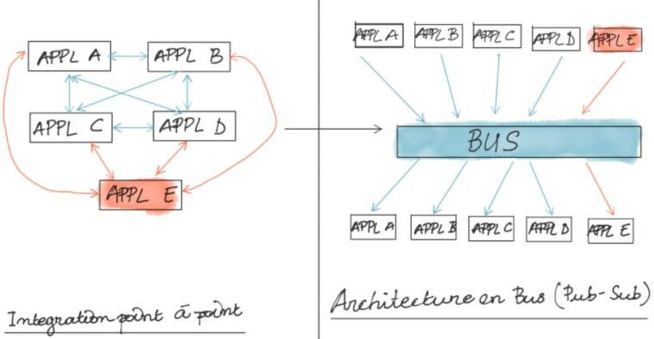
Contexte
L’architecture bus a pour but d’éviter les intégrations point à point entre les différentes applications d’un système d’information.
Les applications publient des messages vers un bus ou broker et toute autre application peut se connecter au bus pour les récupérer

Slide 5
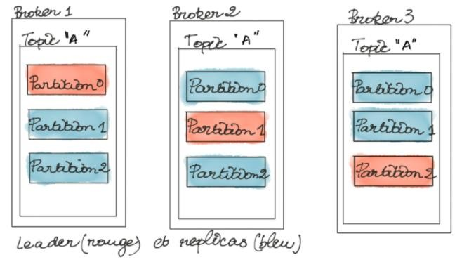
Définitions
Broker(Courtier) est techniquement une instance de votre application Apache Kafka. Vous pouvez démarrer plusieurs instances du broker pour former un cluster
Exemple Cluster Horizontal de brokers 20.12.15.23:9092, 22.15.10.01:9092, 28.09.15.17:9092
Exemple Cluster Ver tical de brokers 20.12.15.23:9091, 20.12.15.23:9092, 20.12.15.23:9093
Topic : c’ est la façon de catégoriser ou de regrouper les messages. Il faut le voir comme un rangement spécial dans le bus
Partition : Un topic peut être découpé en plusieurs partitions. Une partition est définie comme une séquence immuable et ordonnée à laquelle on peut ajouter continuellement des messages à la fin (append-only).
Les partitions permettent de gérer:
Parallélisation
▪
Tolérant à la panne
Client connections TCP
Le leader garde une liste des partitions ISR(partitions répliquées). Si une erreur se produit sur le follower, ou qu’il est trop en retard par
rapport au leader, il est retiré de la liste. Un message est considéré comme committé s’il est présent sur toutes les partitions ISR

Slide 6
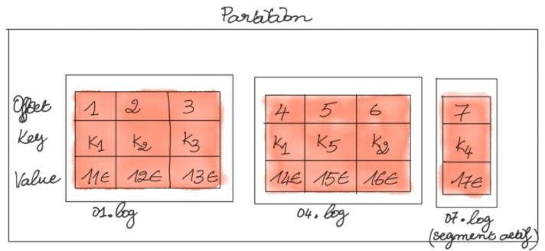
Définitions
Segments Une partition est représentée par un répertoire sur le système de fichiers.Ce répertoire contient des fichiers .log appelés segments. Les segments ont une taille ou une durée prédéfinie dans la configuration (par défaut 1 Go).
Le premier offset du segment est appelé base offset. Le nom du segment est égal au base offset.
Le dernier segment de la partition est appelé segment actif. Seul ce segment est capable de stocker les nouveaux messages (append-only)
1 Mo par msg par defaut
Rétention 7 jours
Un offset est un indicateur qui permet de retrouver le premier message non lu pour chaque consumer.
Kafka dispose d’un mécanisme interne qui permet de purger les anciens messages pour libérer de l’espace.
La politique de rétention peut être basée sur le temps ou la taille des segments. Grâce à ce mécanisme les anciens segments sont progressivement supprimés.
Kafka offre un autre mécanisme appelé le compactage qui permet de purger sur le contenu des messages. L’idée est de supprimer les messages de façon à garder
uniquement les derniers messages par clé.
Il permet ainsi de retrouver une image instantanée des dernières valeurs de chaque clé qui peut servir dans le cas d’un crash ou d’une restauration d’état.

Slide 7
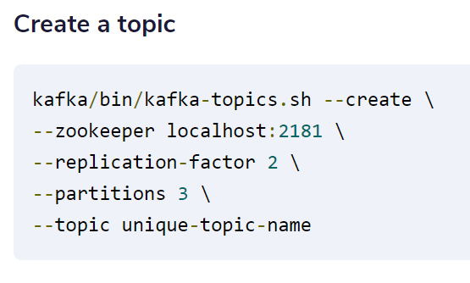
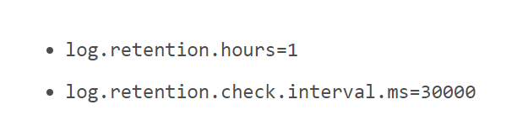
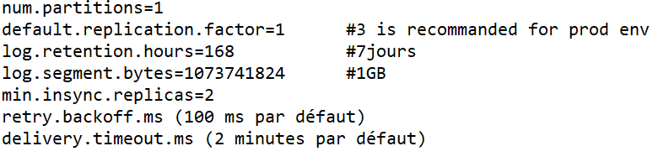
Create Topic
./kafka-topics.sh --create --zookeeper localhost:2181 --replication-factor 1 --partitions 3 --topic diattara

Slide 8
Producer
Un producer est tout système qui publie dans un topic Kafka
Un producer ne pourra ajouter un nouveau message qu’à la fin de la séquence d’une partition mais ne pourra pas supprimer ou réordonner les messages existants.
Le producer n’écrit que dans la partition leader. Kafka se charge de synchroniser cette dernière avec les autres partitions réplicas.
Un producer, en publiant vers un topic qui a plusieurs partitions, voit son écriture parallélisée
On ne peut pas écrire simultanément sur la meme partition
Quand un producer publie un message vers un topic avec plusieurs partitions, les messages sont distribués de façon aléatoire sur les partitions.
Pours’assurer qu’un type de message donné se retrouve toujours sur la même partition, il faut leur assigner la même clé

Slide 9
Producer: Partitionner
Si les messages ont une clé non-nulle, le partitionner va répartir les messages entre les différentes partitions en fonction de leur clé et va garantir que des messages d’une même clé seront envoyés vers la même partition.
Si la clé est null alors le partitionner va répartir ces messages entre différentes partitions de manière équilibrée
Donc pour garantir l’ordre des message on doit utiliser le cas avec clé non null
Warning on peut avoir des hot spot pour le cas clé non null

Slide 10
Producer:Ack
0 : envoie le message sans se soucier de l’acquittement du broker ⬄ Best Effort
1 : envoie le message et ce dernier est acquitté une fois qu’il est écrit sur la partition leader ⬄ Guarantee Single Node Delivery
-1 ou all : envoie le message et ce dernier est acquitté quand les partitions ISR ont tous reçu le message ⬄ Guarantee Replicated Delivery

Slide 11
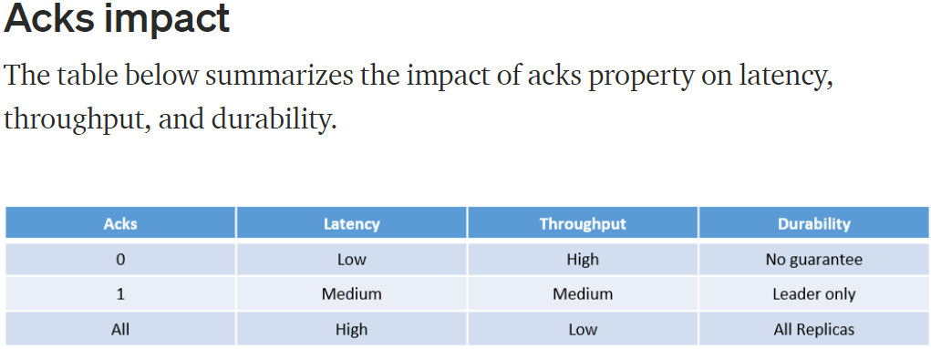

Slide 12
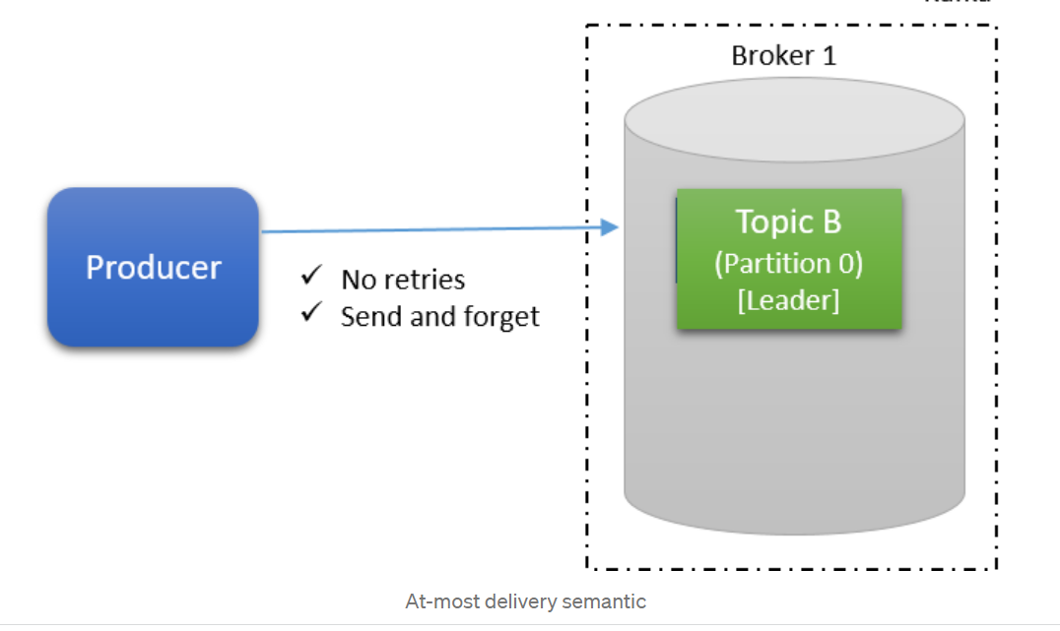
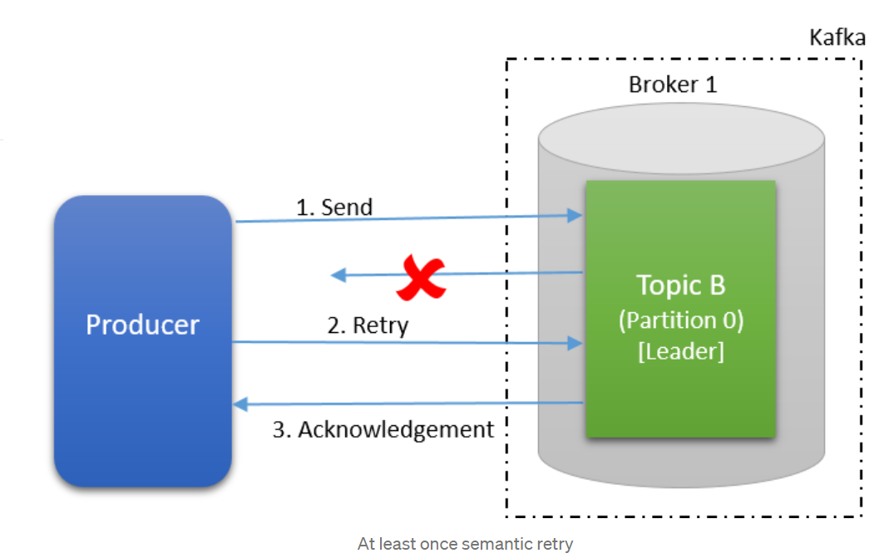
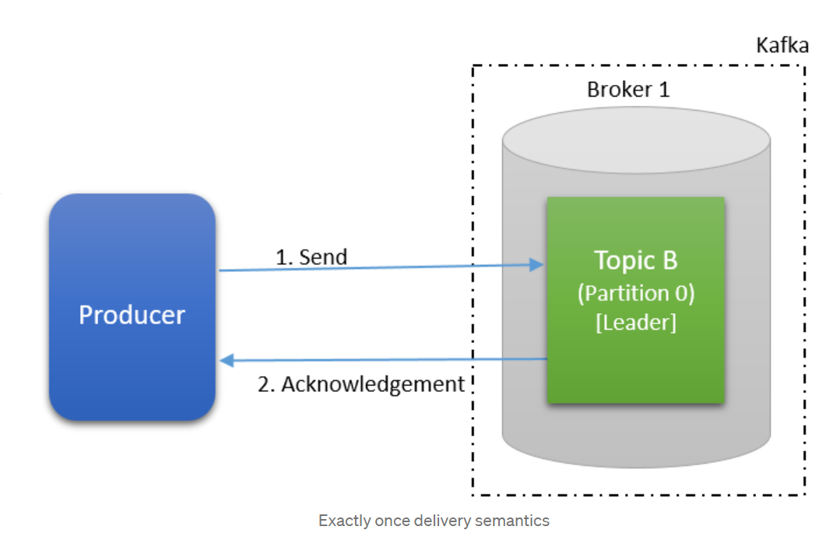
Kafka Semantics

Slide 13
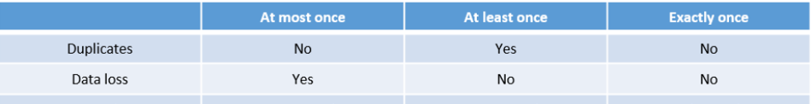
Kafka Semantics

Slide 14
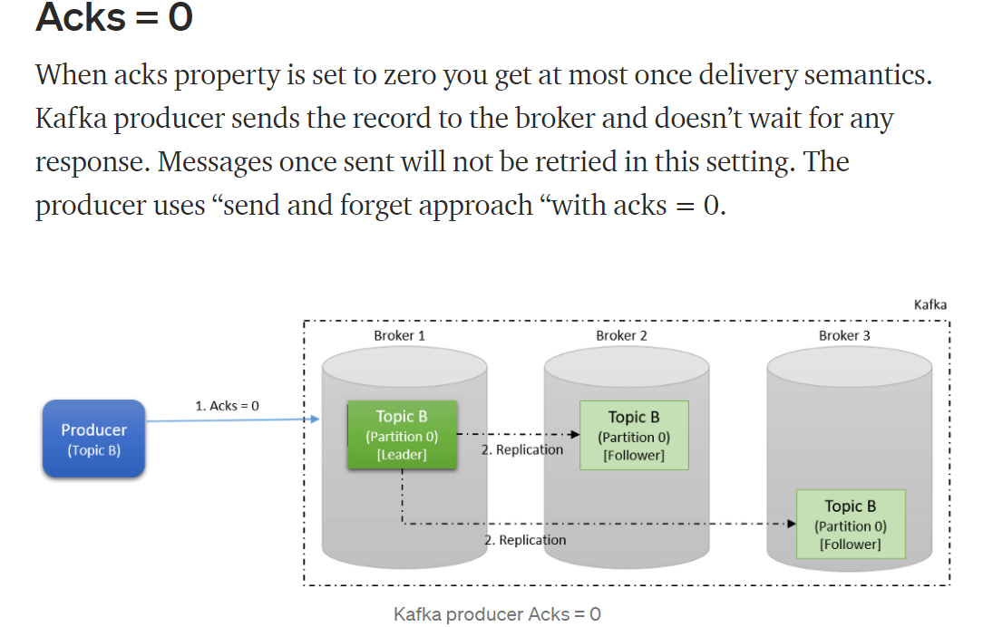
Ack

Slide 15
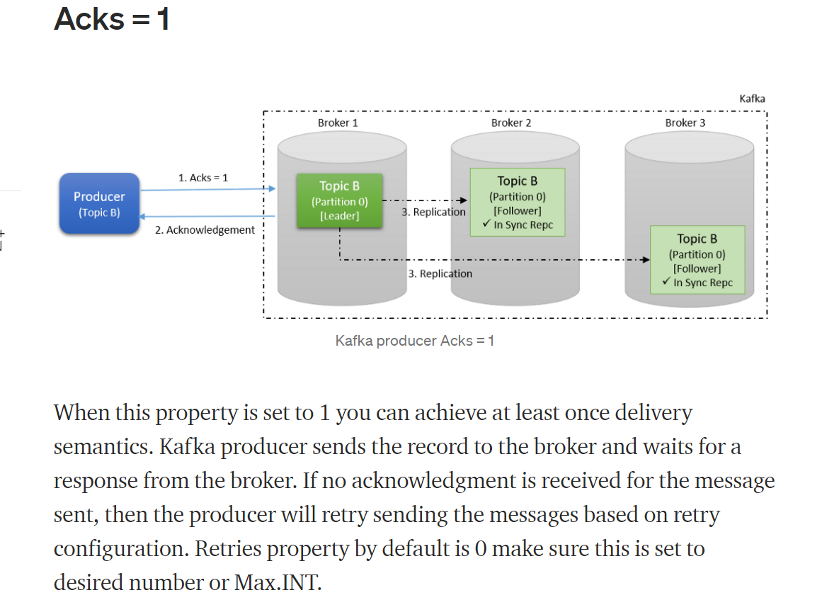
Ack
At least once

Slide 16
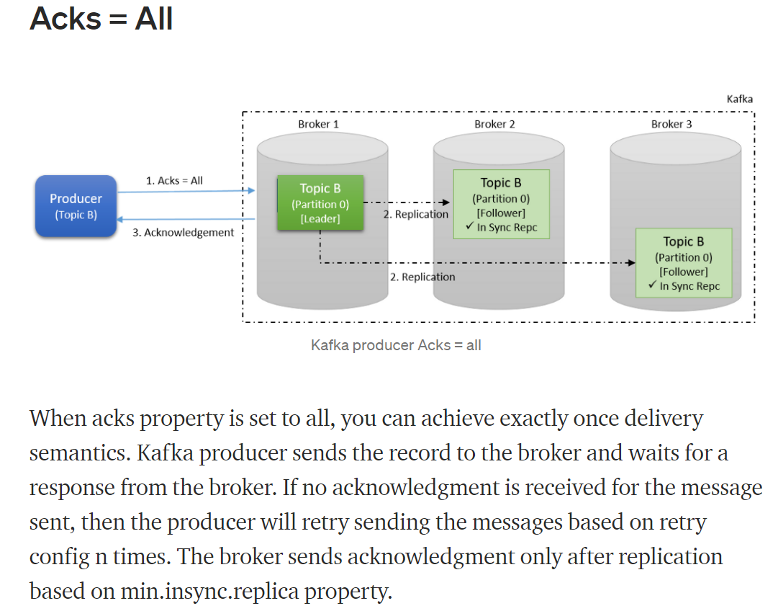
Ack
Exactly once

Slide 17
Idempotence
Un serveur est idempotent si, lorsqu’on lui envoie la même requête une ou plusieurs fois, il ne la traite qu’une fois. On parle aussi de dé-duplication ou de dédoublonnage. Cette propriété est très utile, notamment dans le cas des “retries”, car elle permet de s’assurer que si un retry a été joué suite à un timeout du producer, mais que le message a bien été reçu (les paquets d’acquittement du broker ont été perdus à cause d’un problème réseau, par exemple), alors lorsque le producer va réessayer, le broker leader ne va pas insérer deux fois les mêmes messages dans le commit log
Il est possible d’activer l’idempotence en mettant un flag dans la configuration côté producer : enable.idempotence. Ce paramètre suffit pour garantir que les messages ne seront jamais reçus en double dans le broker. Par contre, comme le spécifie la documentation de cette configuration, l’idempotence s’accompagne de deux prérequis : le paramètre max.in.flight.requests.per.connection doit être <= 5 (5 est la valeur défaut) et ack doit être positionné sur all

Slide 18
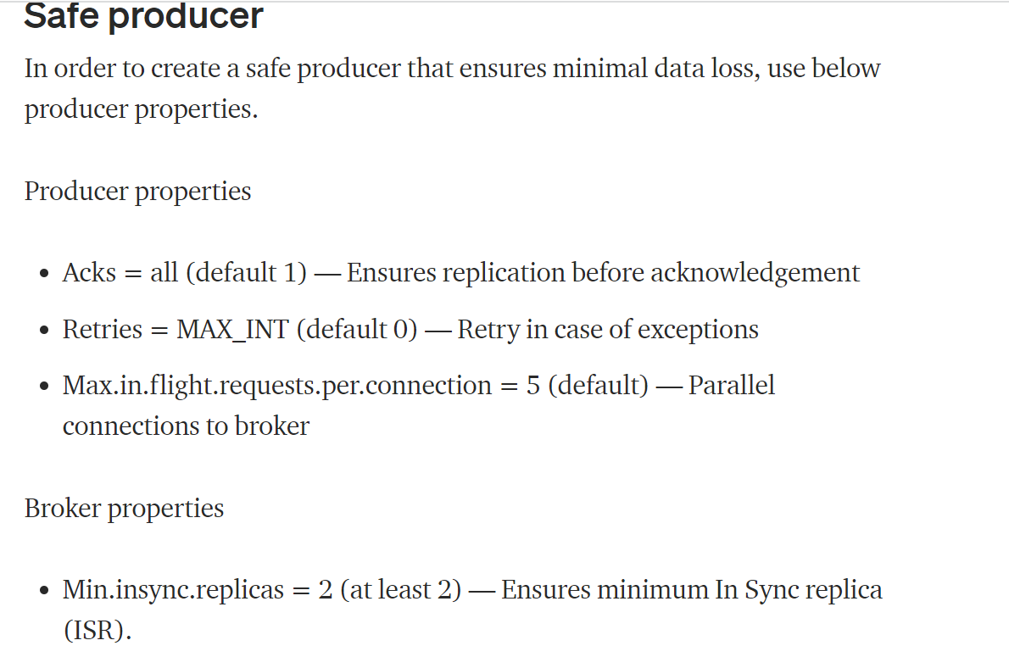
Safe Producer

Slide 19
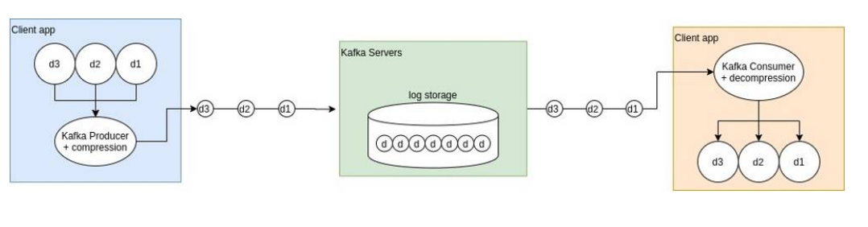
Compression
Les producer peuvent compresser la data
La compression joue deux roles:
Reduire le network bandwidth .
Réduire l’espace Disk sur les Brokers
Le seul compromis avec ces deux avantages de la compression est une utilisation CPU légèrement plus élevée

Slide 20
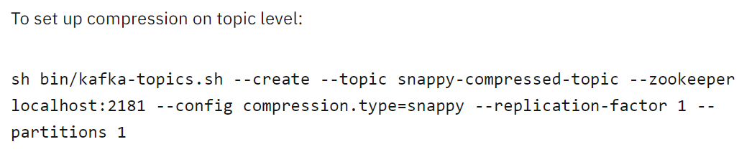
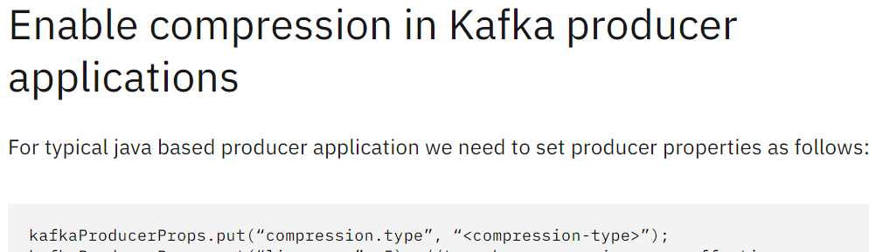
Broker and Topic level compression settings
On peut définir la propriété compression.type sur 3 niveaux :
Broker (producer.properties)
Topic
Ces deux niveaux=> tous les messages destinés à ce topic ou à ce broker seront compressés par défaut,
vous n'avez pas besoin de modifier vos applications
Application

Slide 21
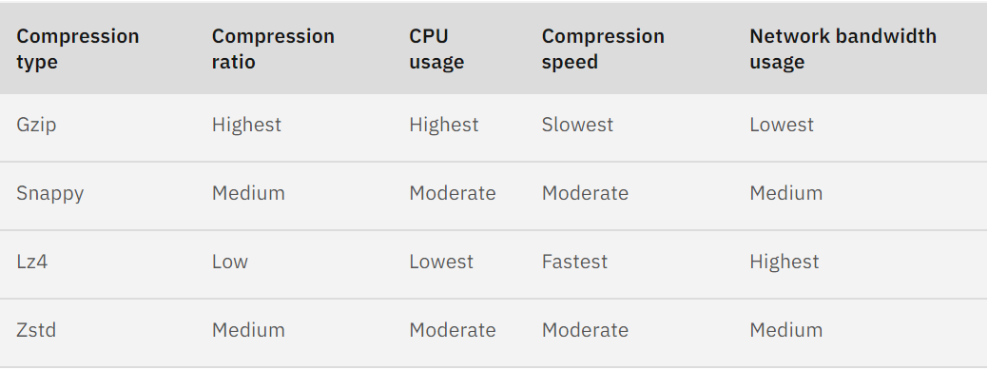
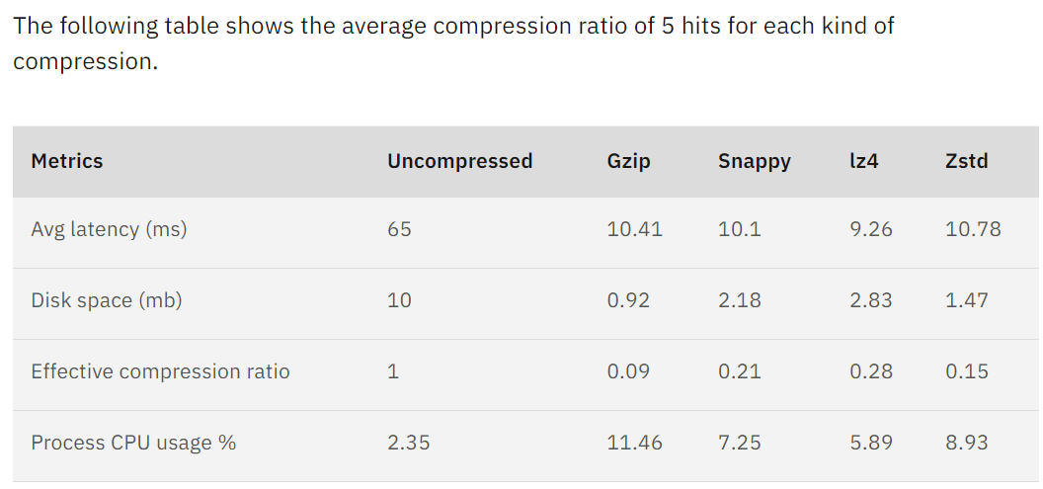
Compression type

Slide 22
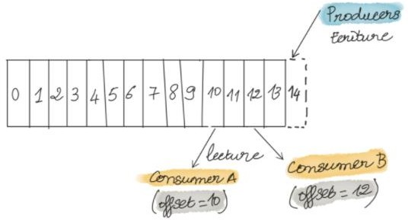
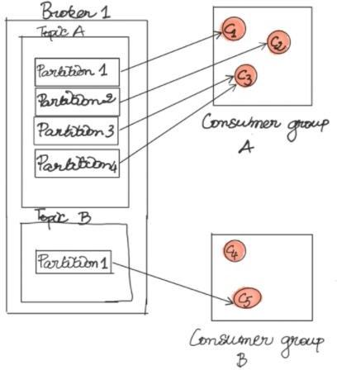
Consumer
Un consumer est tout système qui lit des messages dans les topics Kafka. Plusieurs consumers peuvent lire des messages dans le même topic à des rythmes différents. Un offset est un indicateur qui permet de retrouver le premier message non lu pour chaque consumer.
On doit regrouper les consumers dans des groupes appelés consumer group. Ce regroupement se fait quand les consumers ont le même group-id. Les consumers d’un même groupe se répartissent les partitions de façon équitable quand ils souscrivent à un topic

Slide 23
Consumer
earliest Automatically reset the offset to the earliest offset
latest Automatically reset the offset to the latest offset
none

Slide 24
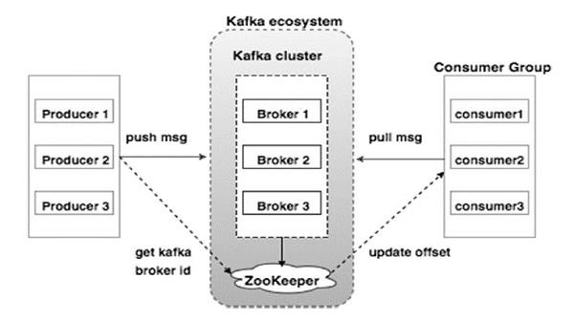
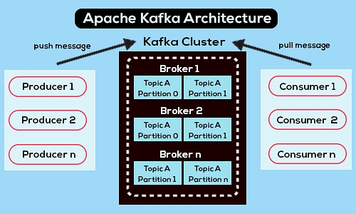
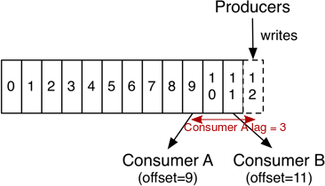
Kafka Architecture

Slide 25
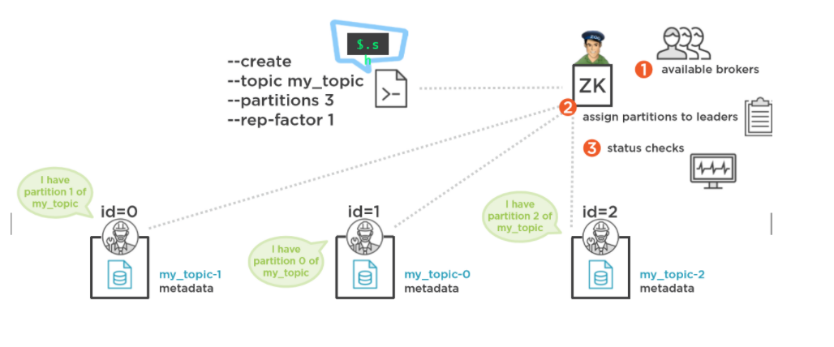
Kafka Mode Zoo
fault-tolerance and resilience,
Metadata(topic, partition , offset, consumer_group, lag, ..

Slide 26
Kafka mode Kraft
Instead, Kafka can now run in Kafka Raft metadata mode (KRaft mode) which enables an internal Raft quorum.
When Kafka runs in KRaft mode its metadata is no longer stored on ZooKeeper but on this internal quorum of controller nodes instead.
This means that you don't even have to run ZooKeeper at all any longer.
Note however that v2.8.0 is currently early access and you should not use Zookeeper-less Kafka in production for the time being.
A few benefits of removing ZooKeeper dependency and replacing it with an internal quorum:
More efficient as controllers no longer need to communicate with ZooKeeper to fetch cluster state metadata every time the cluster is starting up or when a controller election is being made
More scalable as the new implementation will be able to support many more topics and partitions in KRaft mode Easier cluster management and configuration as you don't have to manage two distinct services any longer Single process Kafka Cluster

Slide 27
Exemple producer Python https://kafka-python.readthedocs.io/en/master/
>>> pip install kafka-python
from kafka import KafkaProducer
producer = KafkaProducer(bootstrap_servers='mosef1.s2dsga34ntvudfh1t4tzivxsmh.ax.internal.cloudapp.net:9092') producer.send('test', b'some_message_bytes')
producer.flush()

Slide 28
Exemple Producer Python
from kafka import KafkaConsumer # set your topic name my_topic_name = 'test' my_consumer_group = 'idgroup' # set the kafka servers
kafka_servers = ("mosef1.s2dsga34ntvudfh1t4tzivxsmh.ax.internal.cloudapp.net:9092")
# initiate the consumer object
consumer = KafkaConsumer( my_topic_name,group_id=my_consumer_group, bootstrap_servers=kafka_servers, # ssl_certfile=my_ssl_certifica> #ssl_keyfile=my_ssl_private_key_path,
#ssl_cafile=my_ssl_ca_unipass_path, #ssl_check_hostname=False,
# ssl_password="", #security_protocol="SSL"
)
#fetch data sent on kafka topic for msg in consumer:
print (msg)

Slide 29
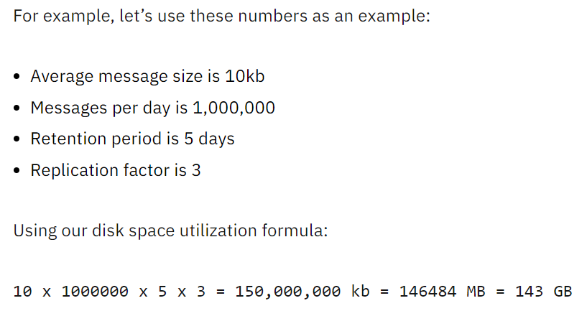
Tunning:Disk
(avg-msg-size) x (msgs-per-day) x (retention-period-days) x (replication-factor)

Slide 30
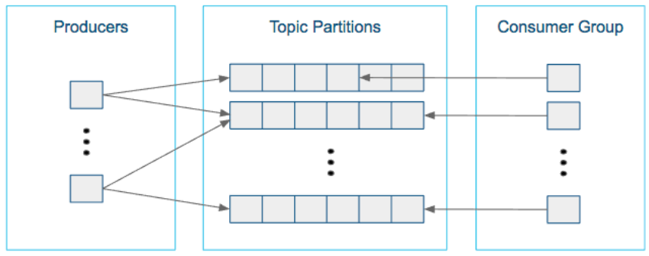
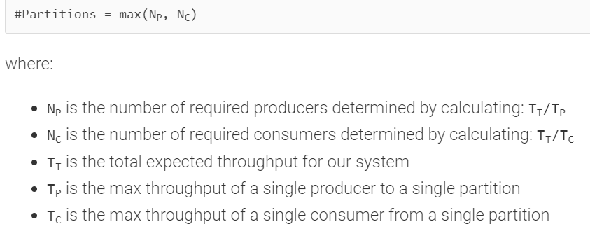
Tunning :Choosing the number of partitions for a topic(avoid hot spots)?

Slide 31
Choosing the number of partitions for a topic(avoid hot spots)?
On souhaite lire 1 Go/s
Un consommateur ne peut traiter que 50 Mo/s
Un producteur ne peut écrire qu'à 100 Mo/s
Number Partition=Max(Nc, Np)
Nc=1024/50=> 20 partitions
Np=1024/100=> 10 partitions
Max(20, 10) = 20 partitions

Slide 32
Autre Agent Monitore kafka
Burrow et Kafka lag exporter (monit lag)
Jolokia(Monit metrics garbage collectore, nb message perSec, ..)

Slide 33
Application
La société Skill Data souhaite exposer les metrics(RAM, CPU et DISK) et les logs applicatifs des VMs afin que les applications tiers puissent y accéder
Proposer une Architecture
Faire un POOC
Monitorer votre middleware(inactivité, perte de data, bande passante, ..)

Slide 34
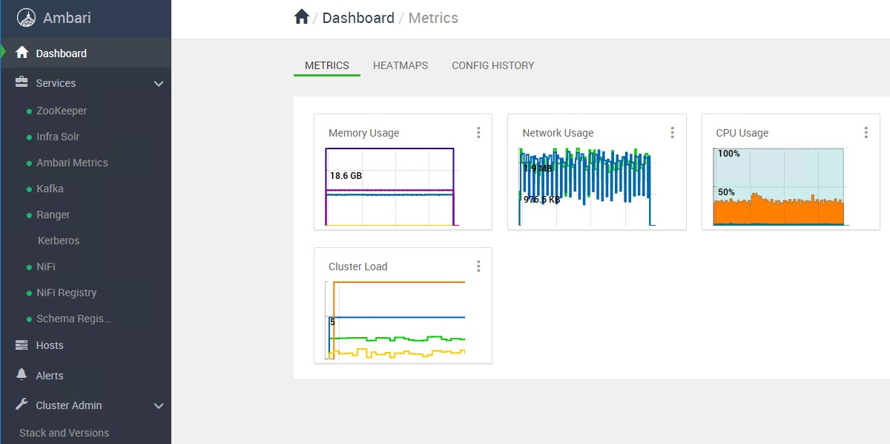
Cloudera Streaming(HDF)
Dans le Big Data nous avons beaucoup d’outils
Afin d’éviter les applications fait-maisons , des entreprises comme Cloudera travaillent sur la mise en place des solutions pour consolider les composants

